Slide 1
알고리즘 <2 주차>
과목명:알고리즘
학과:컴퓨터공학과
학번:20211897
성명:정민성
교수명:김태훈교수님
제출일자:2024.09.13

Slide 2
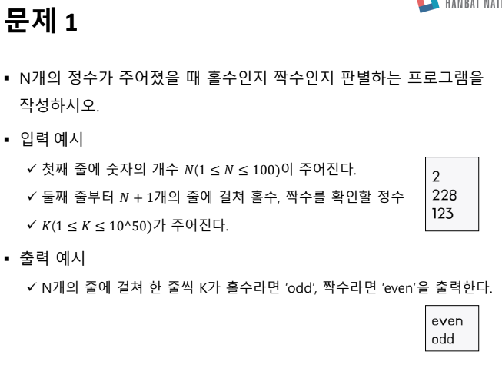
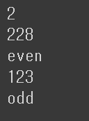

Slide 3
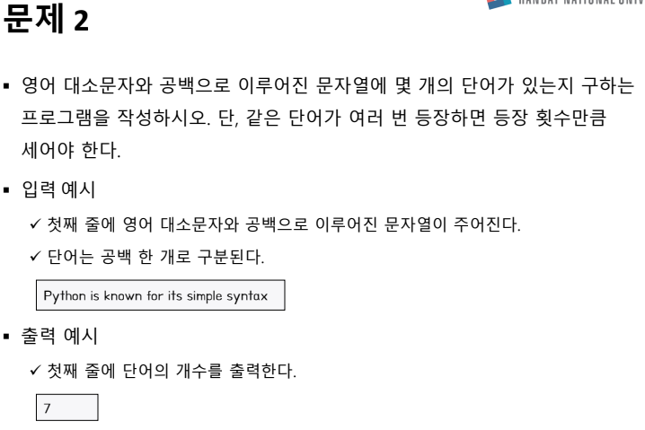


Slide 4
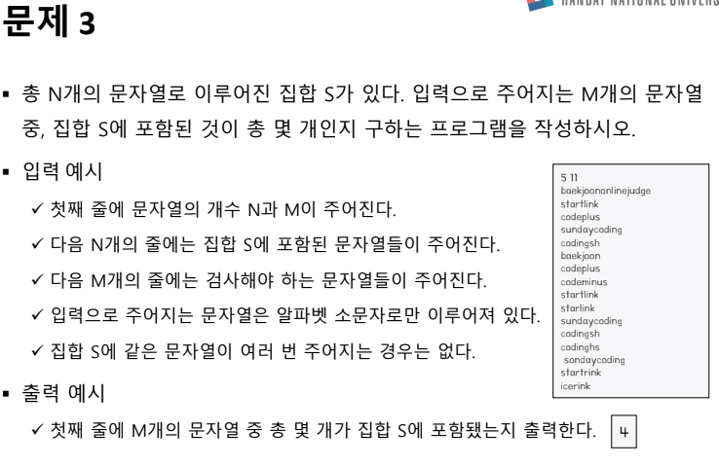
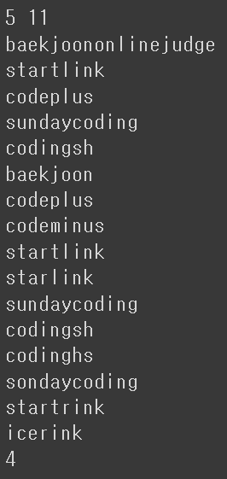

Slide 5
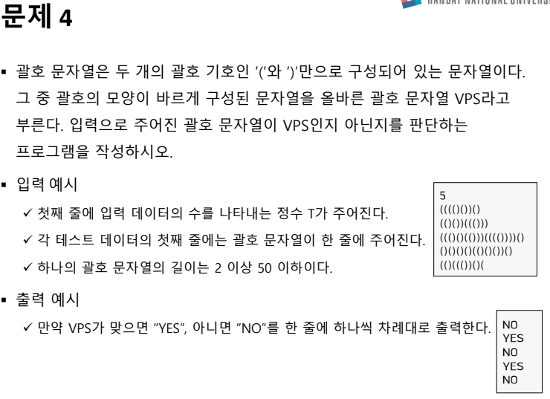
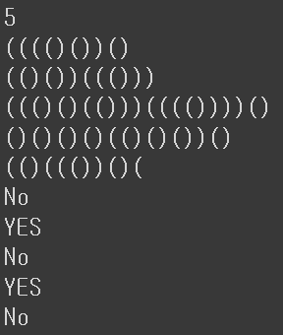

Slide 6
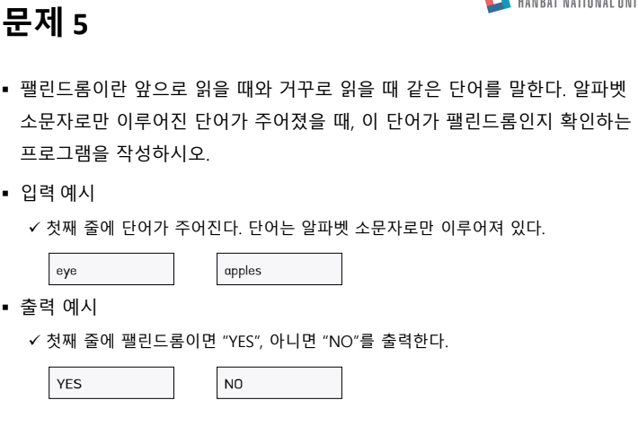



Slide 7
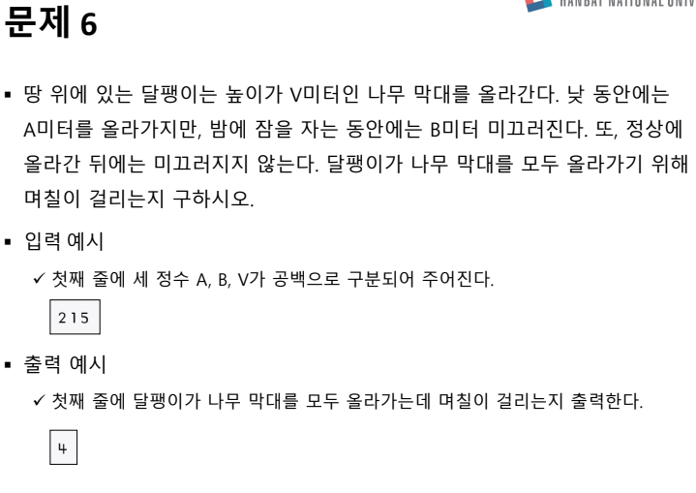


Slide 8
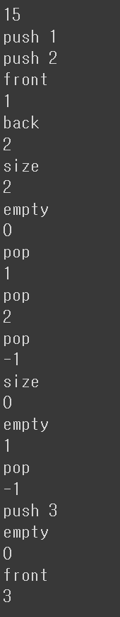
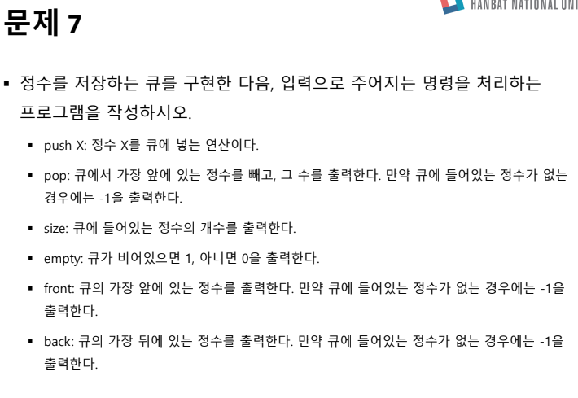
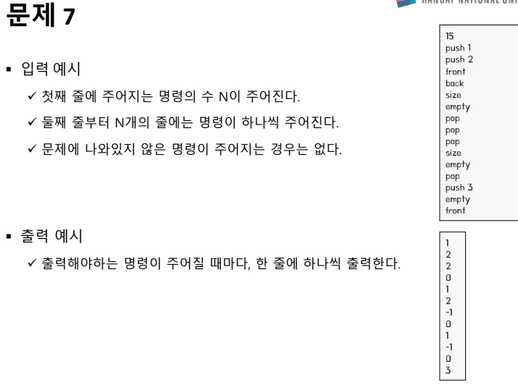

Slide 9
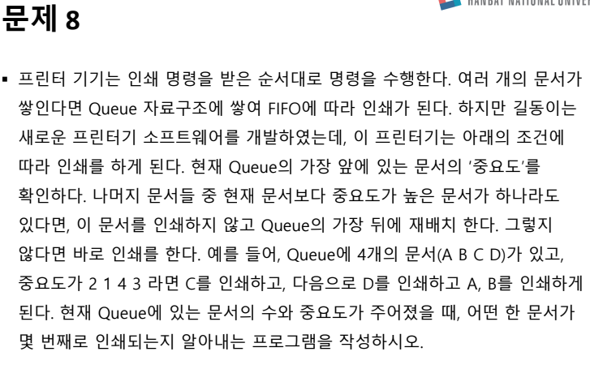
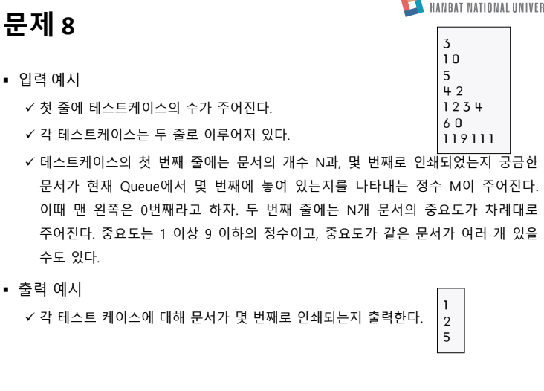
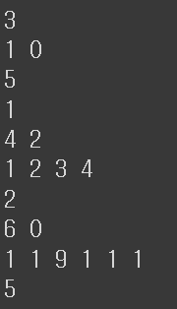

Slide 10
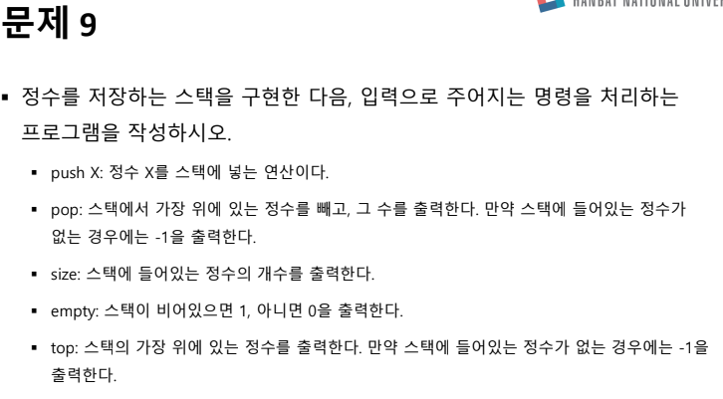
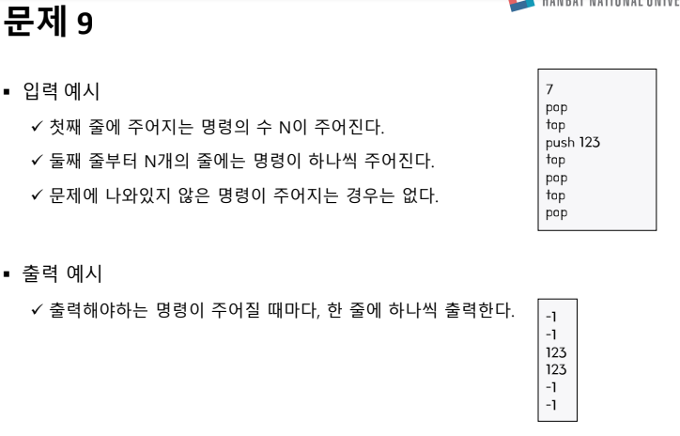
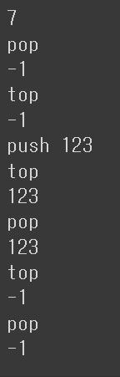

Slide 11
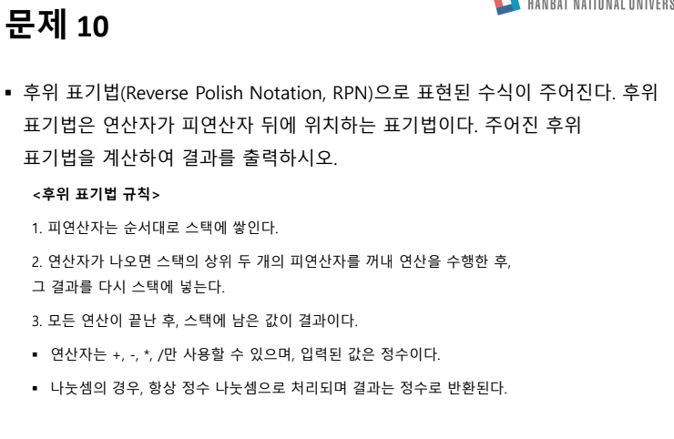
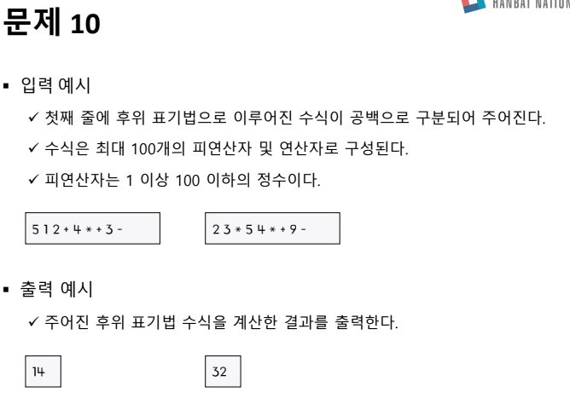



Slide 12
느낀 점: 1번부터 6번까지의 문제는 한번쯤 풀어본 적이 있거나 쉬운 문제들로 이루어져 막힘 없이 풀 수 있었
다. 다만 회문인지를 구하는 문제인 5번에서 주어진 단어를 뒤집어서 비교하려 .reverse() 와 reversed()
를 써보려 했다. 이 때 NoneType 에러가 발생해 슬라이싱을 통해 푸는 방법으로 바꾸게 되었다. 집에
돌아와 검색을 해보니 자체를 바꾸는 것이고 반환 값이 없기 때문에 TypeError가 발생한다는 것을 알게
되었다.
문제 8번은 2주차 과제를 할 때 풀었던 문제 였는데 가장 중요도가 높은 파일을 제거 후 다음
중요도를 어떻게 선정해야 할지를 몰라 막히게 되었다. 전에 풀었던 코드를 보니 any 함수를 통해 비교
를 했길래 any를 써서 이어서 풀 수 있었다.
10번은 마지막 문제인 만큼 어려울 것이라고 생각했는데 그림판에 흐름도를 그려서 후위연산자가 스택
내에서 어떻게 돌아가는지를 이해하니 8번보다 훨씬 수월하게 풀 수 있었다. 모든 문제에 최대한 이중
반복문 이상의 반복문이 나오지 않게 해결하려 예전에 비해 안쓰던 모듈이나 함수를 더 많이 쓰게 되었
다. 그로 인해 코드가 훨씬 깨끗해진 듯 하다.

